Slide 1
Bus-Park

Slide 2
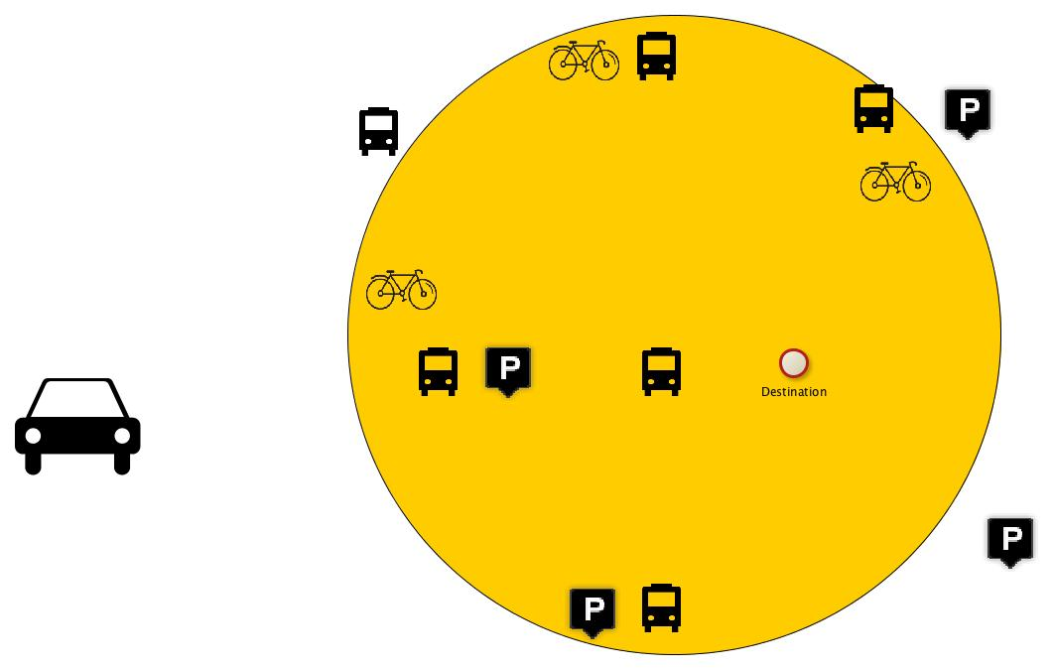
Choix d’un parking de délestage
Constat :
Parking en ville onéreux et rare
Difficile de pouvoir stationner proche du lieu de sa destination

Slide 3
Choix d’un parking de délestage
Objectifs du projet :
Permettre de localiser un parking proche du lieu de sa destination / proche d ‘un arrêt de bus / station de vélo
Permettre de localiser un arrêt de bus/ station de vélo proche de son lieu de destination
Optimisation de la recherche d’un parking de délestage
en fonction du coût du parking et du coût des transports en commun
en fonction de la disponibilité des transports en commun la nuit
en optimisant la durée du trajet

Slide 4
Choix d’un parking de délestage
Tâches réalisées lors de cet Hackathon
Via une application Android
Rechercher le parking le plus proche de sa destination
Rechercher l’arrêt de bus le plus proche de sa destination / du parking le plus proche

Slide 5
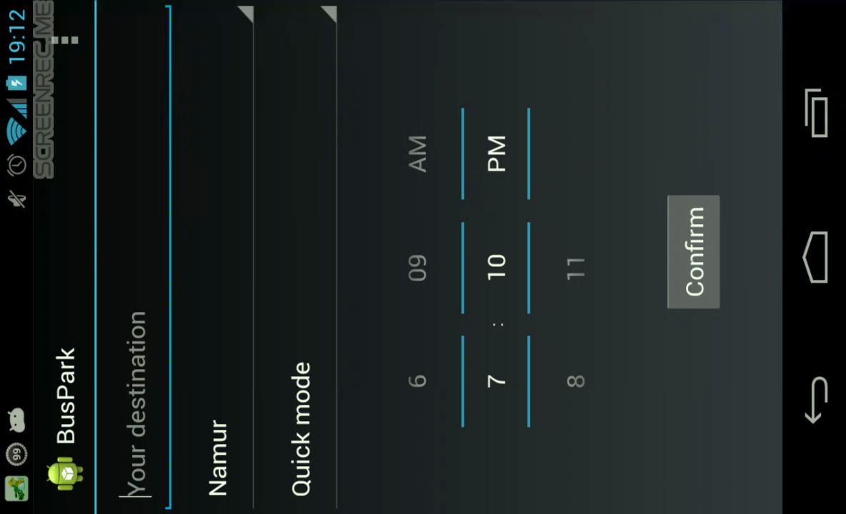
Démo

Slide 6
Choix d’un parking de délestage
Merci de votre attention.
Mohamed Karmani (UNamur)
Fabian Steels (CETIC)

